Slide 1
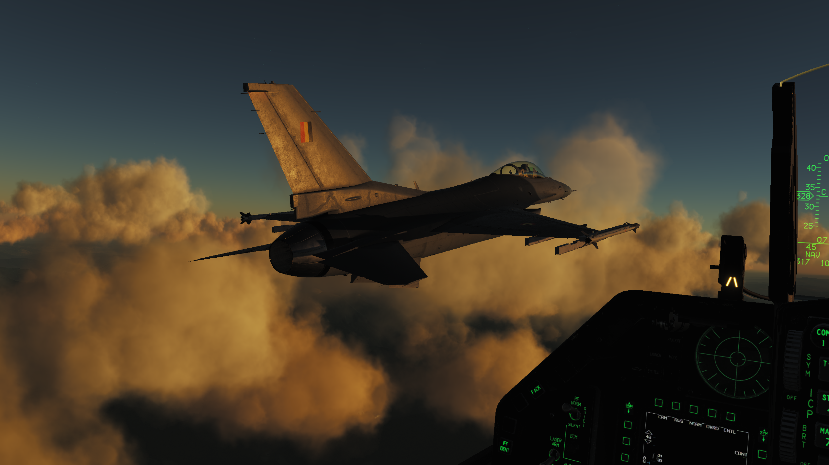


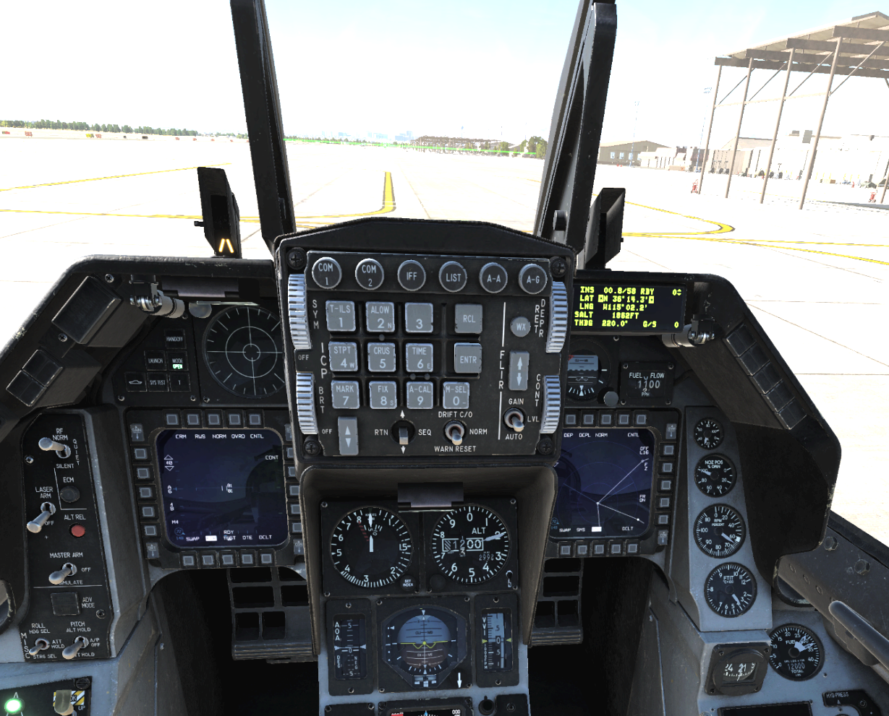
Utilisation des MFCD, Principes.
MFCD : Multi Fonction Color Display,
FCR : Fire Control Radar,
HSD : Horizontal Situation Display,
HUD : Head Up Display.
Etats des MFCD à la fin de la mise en route

Slide 2
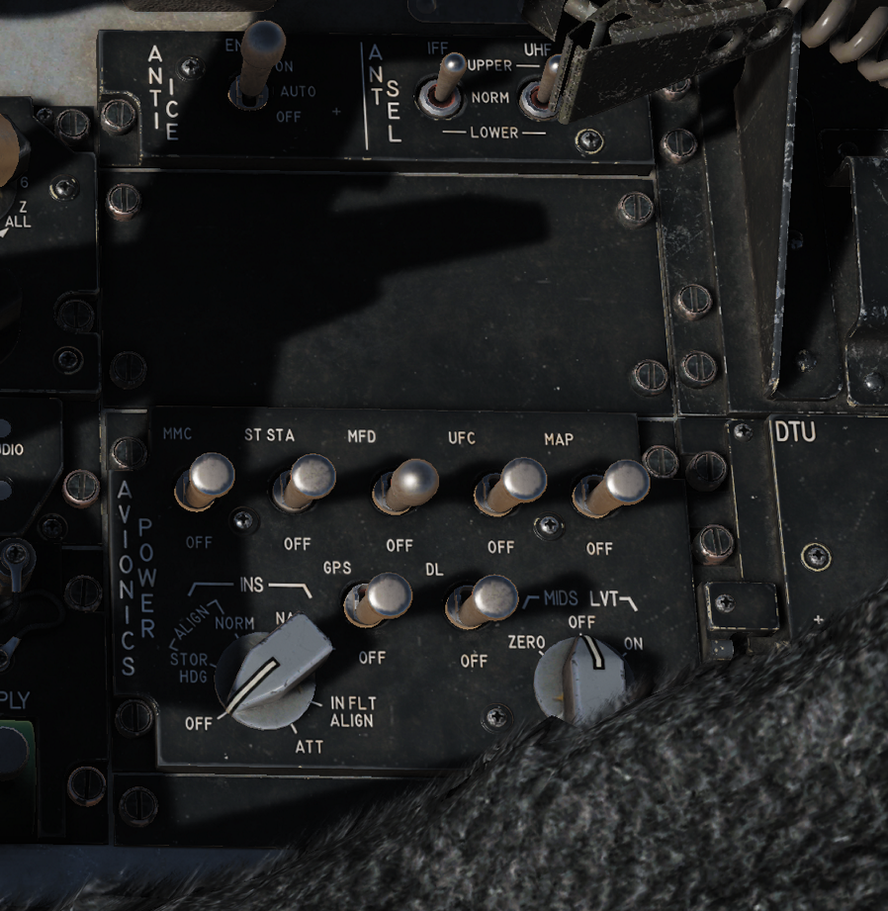
Utilisation des MFCD, Principes.
Mise ON des MFCD
MFCD : Multi Fonction Color Display.

Slide 3
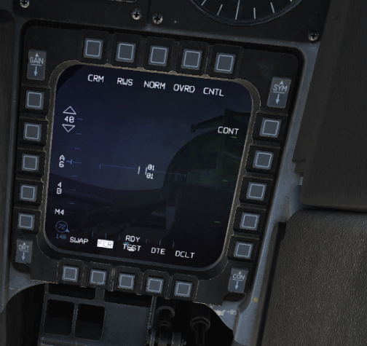
Utilisation des MFCD, Principes.
OSB1
OSB5
OSB20
OSB6
OSB16
OSB : Option Select Button,
GAN : Gain,
BRT : Brightness,
CON : Contrast,
SYM : …
DCLT : Declutter
DMS : Display Management Switch
OSB10
OSB15
OSB14
OSB13
OSB12
OSB11
Présentation générique du MFD

Slide 4
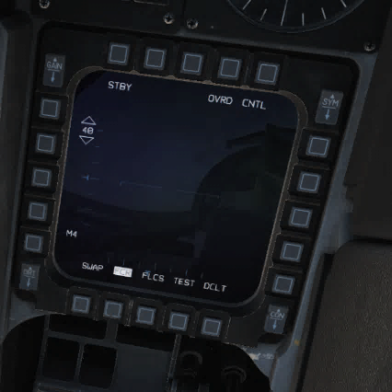
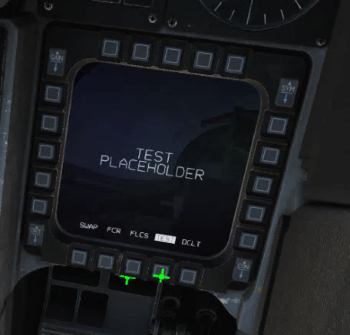
Utilisation des MFCD, Principes.
Atteindre la page de gestion du MFD
Page Initiale : FCR
Page Finale : Test

Slide 5
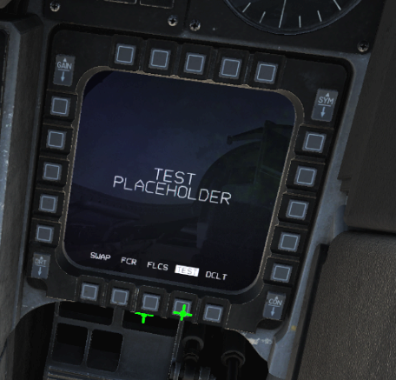
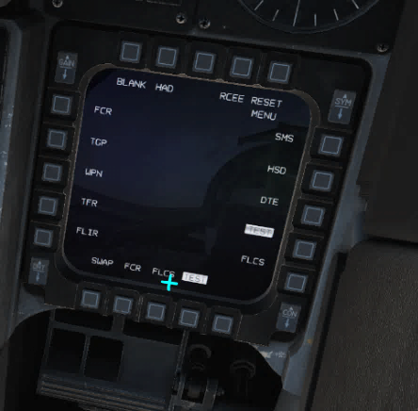
Utilisation des MFCD, Principes.
Atteindre la page de gestion du MFD
Page Finale : Test
Page de Gestion du MFD

Slide 6
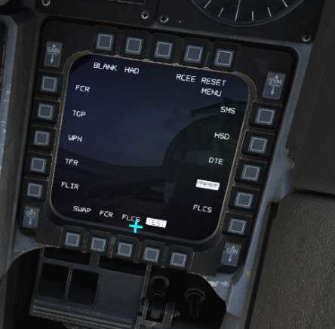
Utilisation des MFCD, Principes.
Utilisation des MFCD, Principes.
Description de la page de gestion du MFD

Slide 7
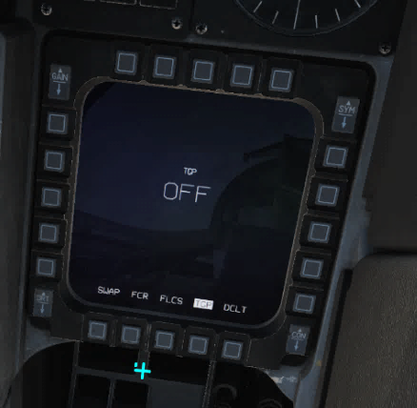
Utilisation des MFCD, Principes.
Programmation des pages accessibles via le DMS
MFD : Multi Fonction Display,
TGP: TarGeting Pod,
DMS : Display Management Switch,
OSB : Option Select Button.
Page de Gestion du MFD
Page Finale : TGP

